Slide 1
图论刷题3
D0zingbear

Slide 2

Problem 1 Arithmetic Operations
给定一个整数数组 $a_{1},⋯,a_{n}$
你可以进行以下操作任意次数：
选择任意位置 $i$ 并将 $a_{i}$​ 设置为任意整数（正数、负数或 0）。
使数组 $a$变为等差数列所需的最少操作次数是多少？
$n≤{10}^{5},a_{i}≤{10}^{5}$

Slide 3

Problem 1 Solution
将数组的每个元素看作平面上的一个点 $(i,a_{i})$。那么所有不受操作影响的元素都在平面上的一条直线上。我们尝试找到一条线，使其上的点数最多。

Slide 4
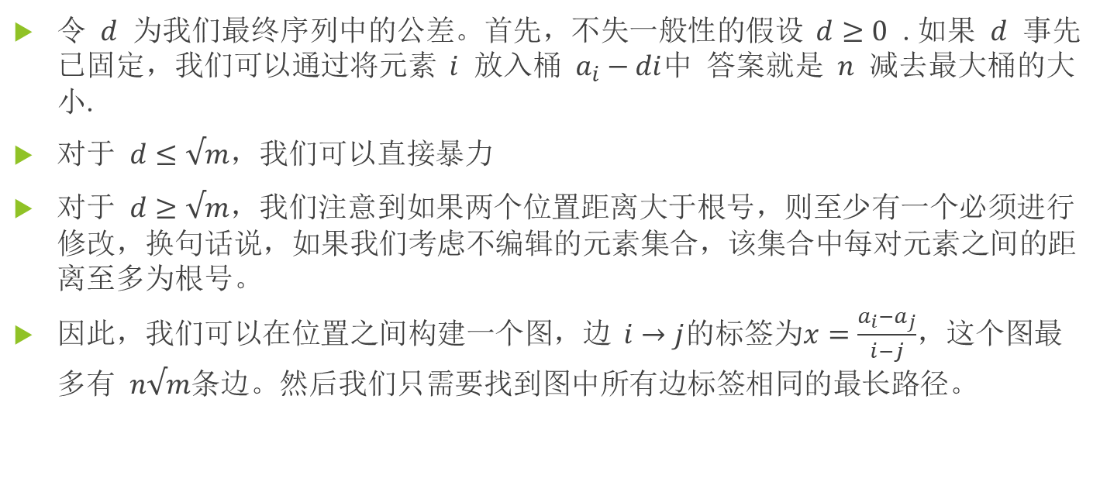
Problem 1 Solution
令 $d$ 为我们最终序列中的公差。首先，不失一般性的假设 $d≥0$ .如果 $d$ 事先已固定，我们可以通过将元素 $i$ 放入桶 $a_{i}−di$中 答案就是 $n$ 减去最大桶的大小.
对于 $d≤√m$，我们可以直接暴力
对于 $d≥√m$​，我们注意到如果两个位置距离大于根号​，则至少有一个必须进行修改，换句话说，如果我们考虑不编辑的元素集合，该集合中每对元素之间的距离至多为根号。
因此，我们可以在位置之间构建一个图，边 $i→j$的标签为$x=\frac{a_{i}−a_{j}}{i−j}$，这个图最多有 $n√m$条边。然后我们只需要找到图中所有边标签相同的最长路径。

Slide 5
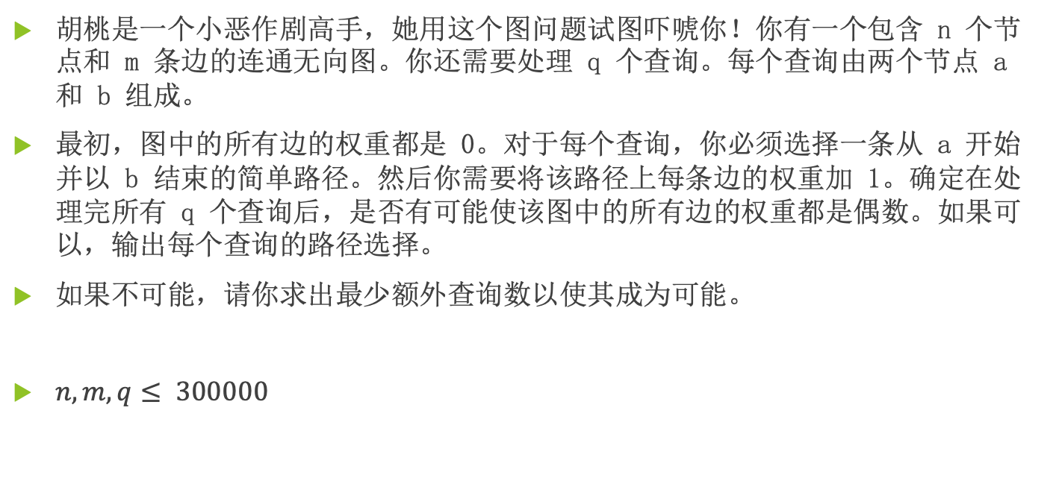
Problem 2
胡桃是一个小恶作剧高手，她用这个图问题试图吓唬你！你有一个包含 n 个节点和 m 条边的连通无向图。你还需要处理 q 个查询。每个查询由两个节点 a 和 b 组成。
最初，图中的所有边的权重都是 0。对于每个查询，你必须选择一条从 a 开始并以 b 结束的简单路径。然后你需要将该路径上每条边的权重加 1。确定在处理完所有 q 个查询后，是否有可能使该图中的所有边的权重都是偶数。如果可以，输出每个查询的路径选择。
如果不可能，请你求出最少额外查询数以使其成为可能。
$n,m,q≤ 300000$

Slide 6

Solution 2
设 $f_{v}$ 为节点 $v$ 在 $q$ 个查询中出现的次数。如果存在任何$f_{v}$ 是奇数，那么不存在一种路径分配能使所有边的权重都为偶数。
同时我们发现这其实是一个充分必要条件。换句话说，如果所有$f_{v}$都是偶数，那么将存在一种路径分配能使所有边的权重都为偶数。

Slide 7

Solution 2
考虑构造，假设所有 $f_{v}$ 都是偶数。选择图的任意生成树，并将每个查询分配为生成树中从 $a$ 到 $b$ 的路径。
证明?

Slide 8
References
Problem 1 CF 1654E
Problem 2 CF 1586E

